Slide 1
«АSК УИТК»
Автоматизированная система контроля промышленной безопасности

Slide 2
«АSК УИТК» - программный комплекс нового поколения, соответствующий всем требованиям законодательства в области промышленной безопасности
Федеральный закон
№ 116-ФЗ
Постановление Правительства от 10 марта 1999г. № 263
«Правила организации и осуществления производственного контроля»
«О промышленной безопасности опасных производственных объектов»

Slide 3
«АSК УИТК» - программный комплекс нового поколения, соответствующий всем требованиям законодательства в области промышленной безопасности
Электронные документы ЕЖЕГОДНОГО ОТЧЕТА формируются в виде файлов в формате XML
Приказ Ростехнадзора от 23.01.2014 № 25
Зарегистрирован в Минюсте21 апреля 2014 г.N 32043
"Об утверждении Требований к форме представления организацией, эксплуатирующей опасный производственный объект, сведений об организации производственного контроля за соблюдением требований промышленной безопасности в Ростехнадзор»

Slide 4
Цель создания автоматизированной системы «АSК УИТК» – качественно изменить эффективность управления промышленной безопасностью
В соответствии с Постановлением Правительства Российской Федерации с 1 января 2018 года должностными лицами Ростехнадзора при проведении плановых проверочных мероприятий в рамках осуществления федерального государственного надзора в области промышленной безопасности, федерального государственного надзора в области безопасности гидротехнических сооружений, федерального государственного энергетического надзора будут применяться проверочные листы (списки контрольных вопросов).
Проверочные листы (списки контрольных вопросов) включают в себя перечни вопросов, затрагивающие наиболее значимые с точки зрения недопущения возникновения угрозы причинения вреда жизни, здоровью граждан, а также угрозы чрезвычайных ситуаций природного и техногенного характера, обязательные требования, предъявляемые к осуществлению соответствующих видов деятельности, и предмет плановой проверки будет ограничиваться таким перечнем вопросов.

Slide 5
Что дает автоматизированная система «ASK УИТК» руководителю
Владение полной и своевременной информацией о реальном состоянии промышленной безопасности на предприятии
Эффективность и оперативность управленческих решений
Эффективный контроль выполнения поставленных задач
Я хочу все знать заранее!

Slide 6
Что дает автоматизированная система «ASK УИТК» специалистам служб ПБ и ОТ
Универсальный информационно-аналитический инструмент для обеспечения промышленной безопасности на предприятии
Автоматическое формирование отчетных документов

Slide 7
Что дает автоматизированная система «ASK УИТК» специалистам служб ПБ и ОТ
Обеспечит учет и анализ данных о состоянии промышленной безопасности на ОПО, а также автоматически сформирует сведения об организации и осуществлении производственного контроля
Позволит учитывать состояние технических устройств, зданий и сооружений на опасных производственных объектах, в автоматизированном режиме формировать планы проверок по производственному контролю и их исполнению.
Позволит контролировать сроки устранения нарушений, выявленных как самой службой производственного контроля, так и надзорными органами.

Slide 8
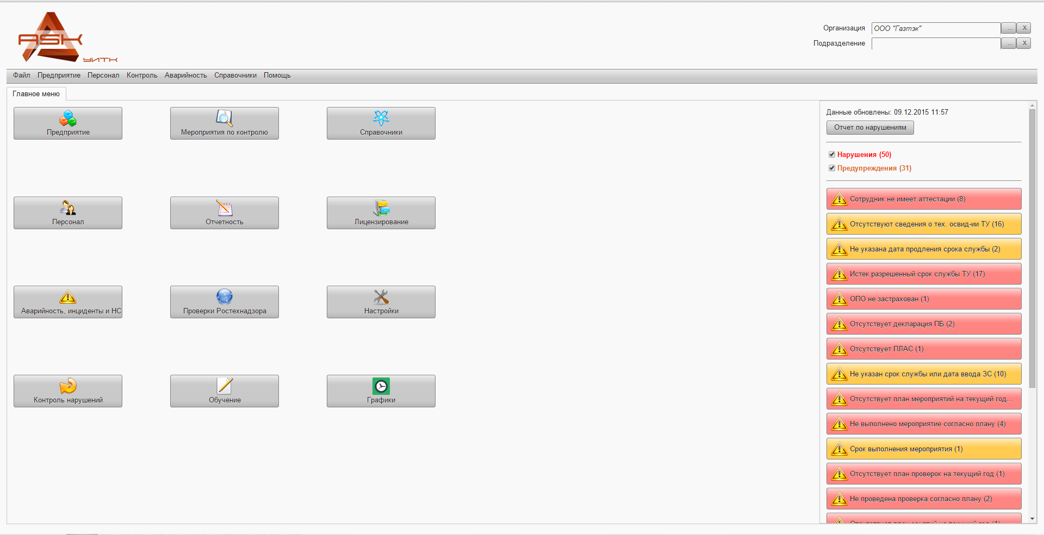
Система «АSК УИТК» - это удобный и лаконичный интерфейс
Правая панель предназначена
для отображения сообщений о
нарушениях, выявленных в автоматическом
режиме

Slide 9
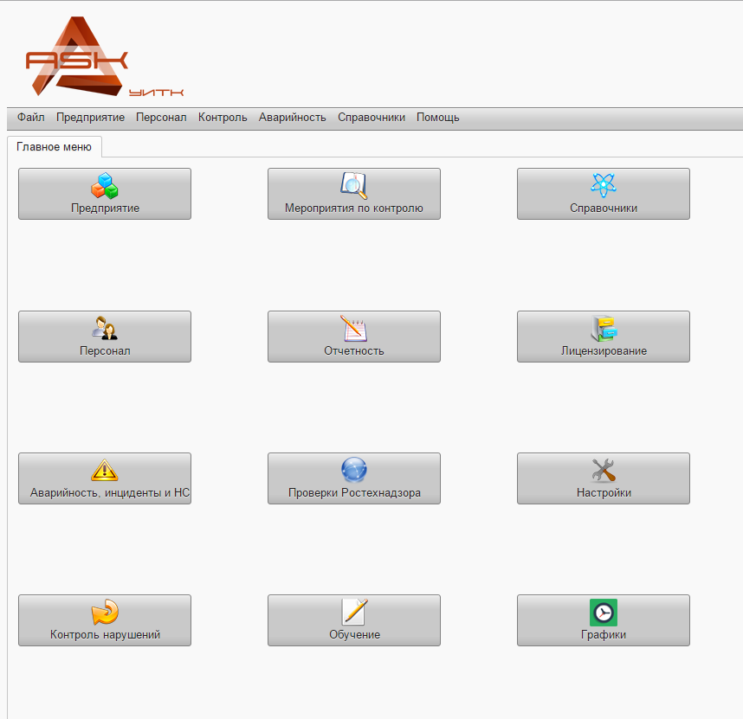
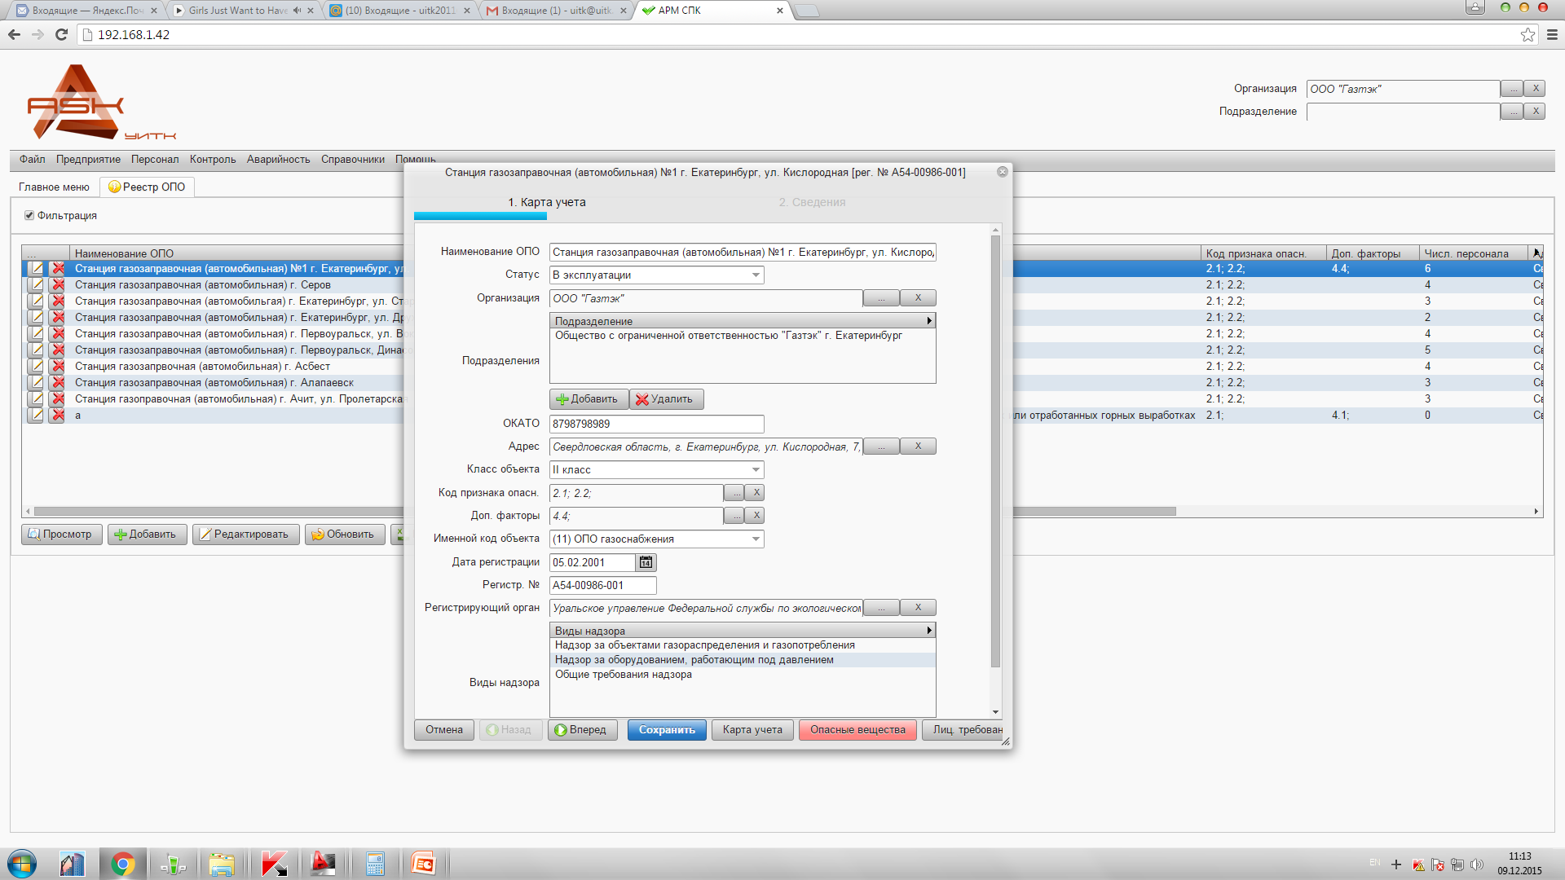
Блок «Предприятие»: «Реестр ОПО»
Карты учета и Сведения, характеризующие ОПО
Формируются автоматически

Slide 10
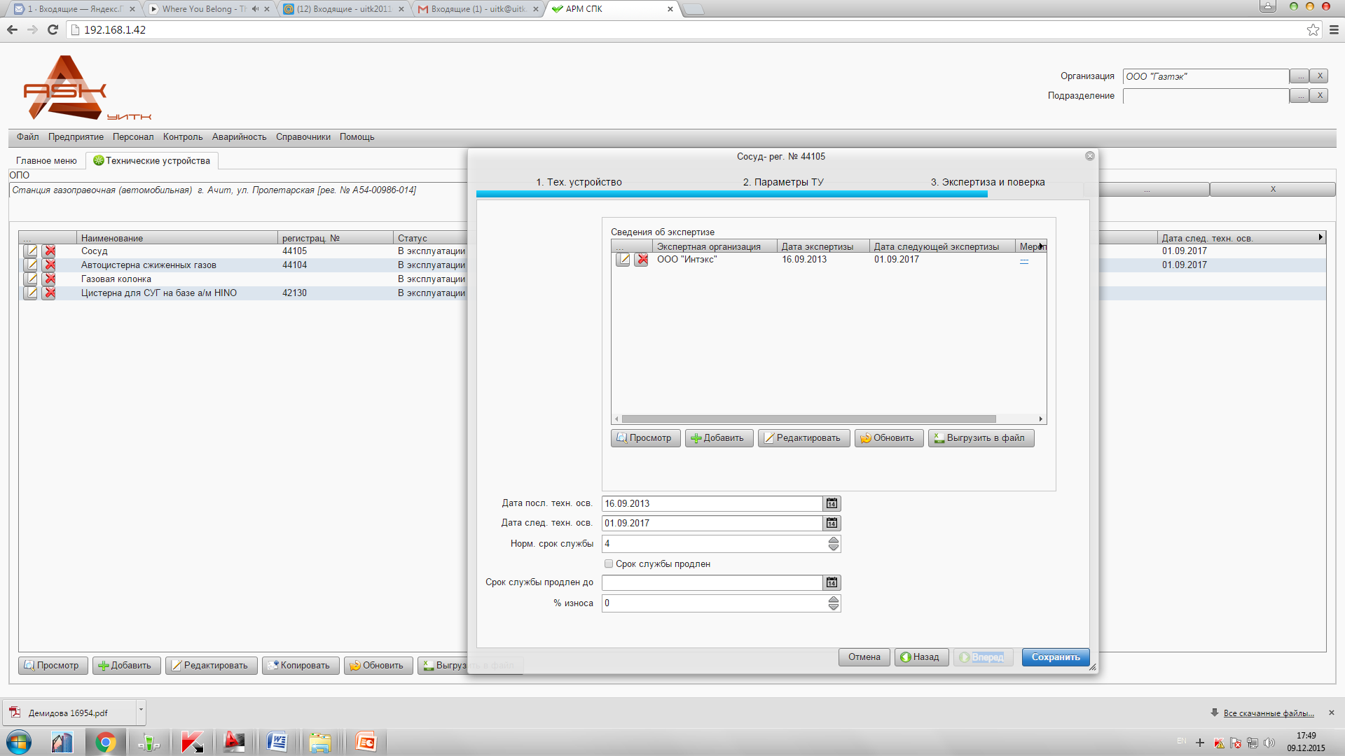
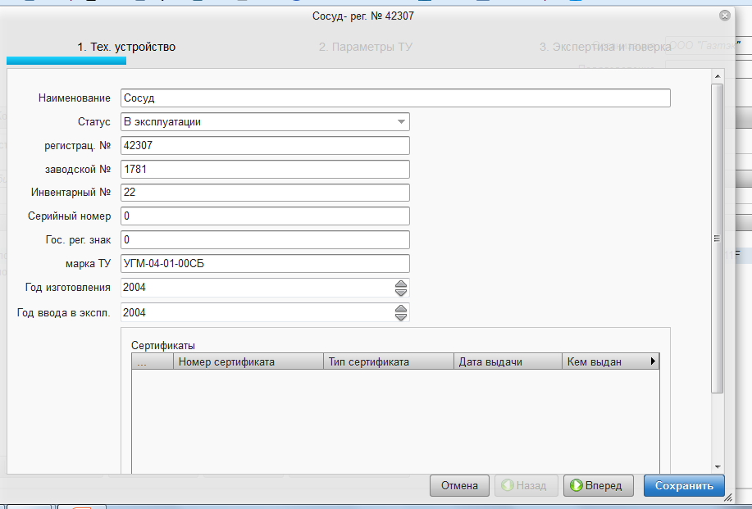
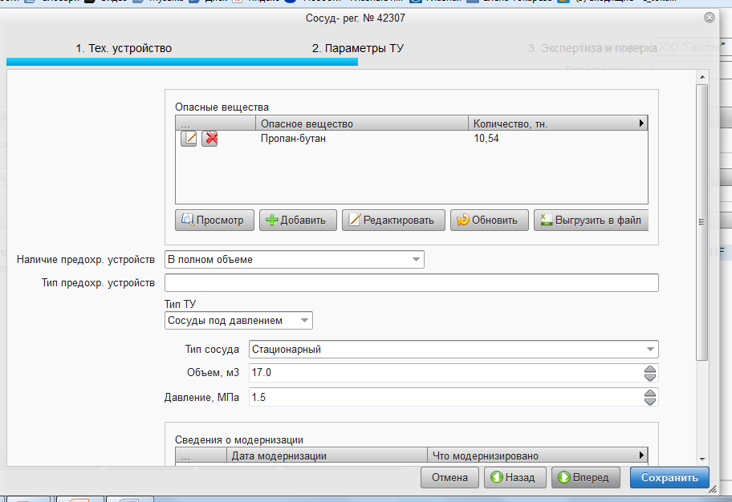
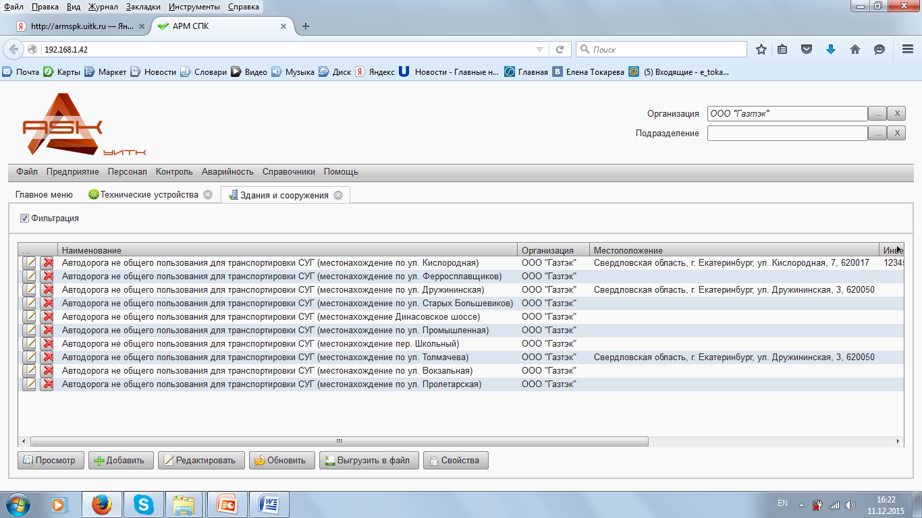
Блок «Предприятие»: «Технические устройства» «Здания и сооружения»
Автоматический
контроль выполнения условий
и ограничений,
установленных экспертизой ПБ

Slide 11
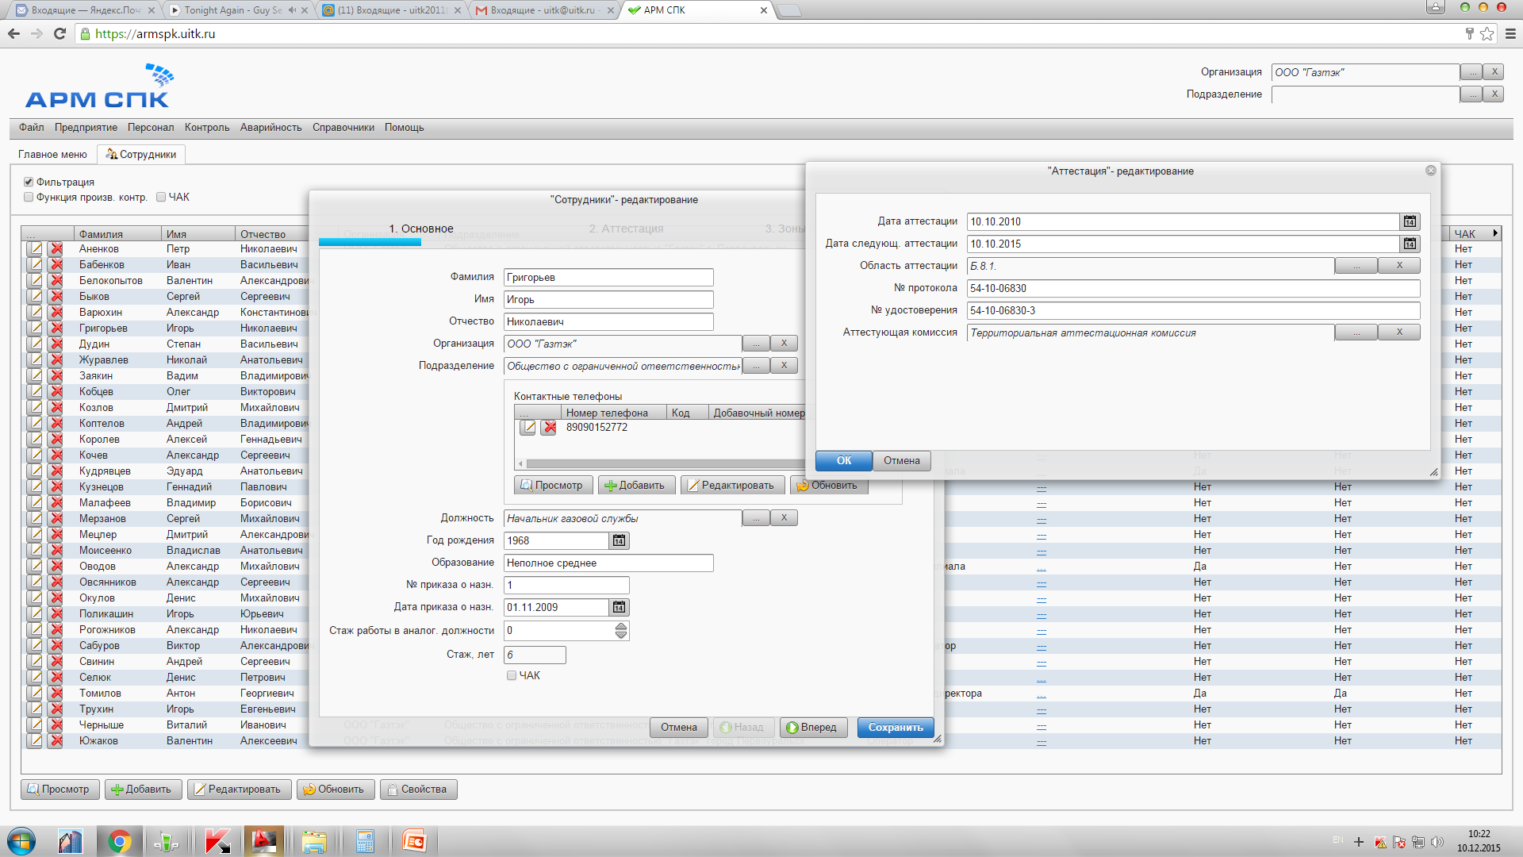
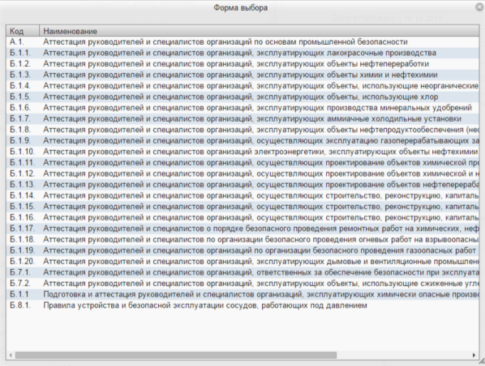
Блок «Персонал»
Система автоматически
контролирует соответствие
аттестации сотрудника зоне
его ответственности

Slide 12
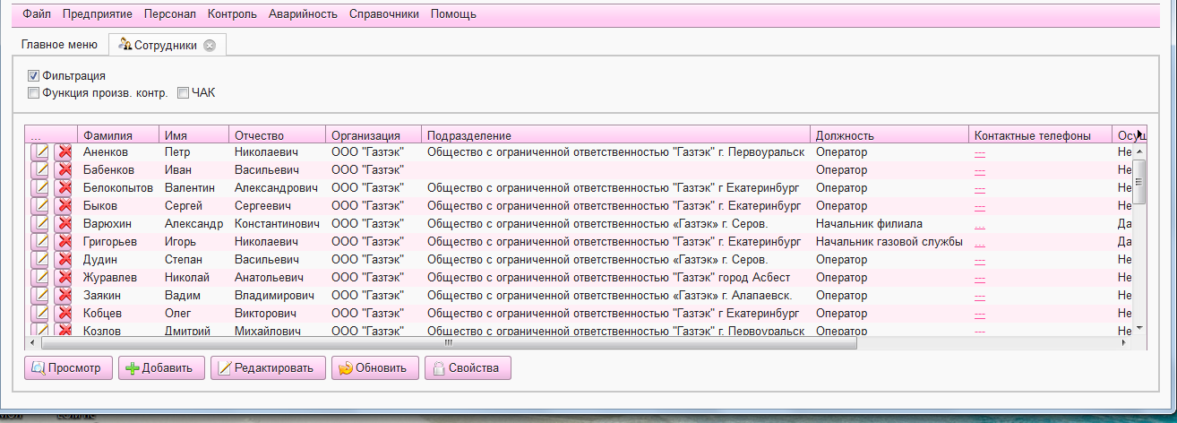
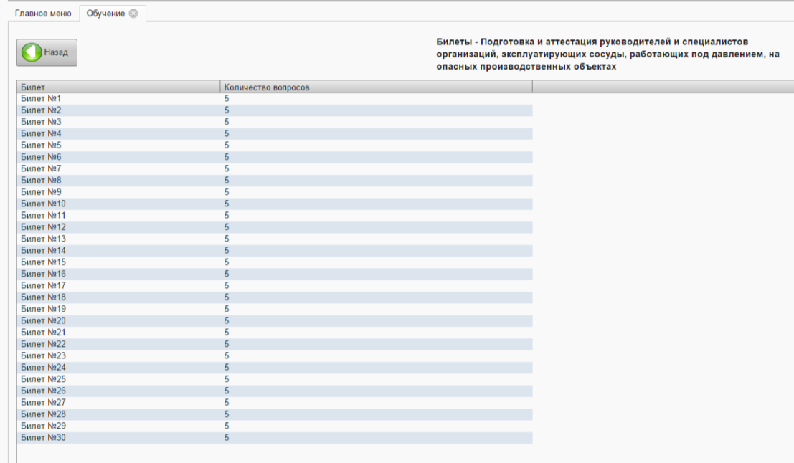
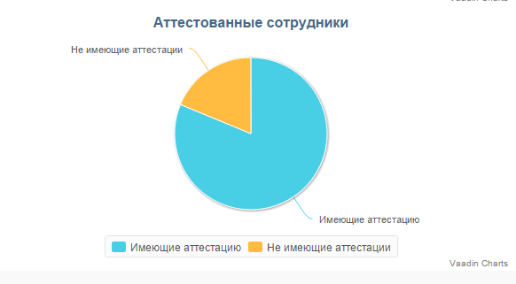
Блок «Экзамен»
Система позволяет
проводить обучение и
аттестацию
сотрудников комиссией
предприятия в автоматическом режиме

Slide 13
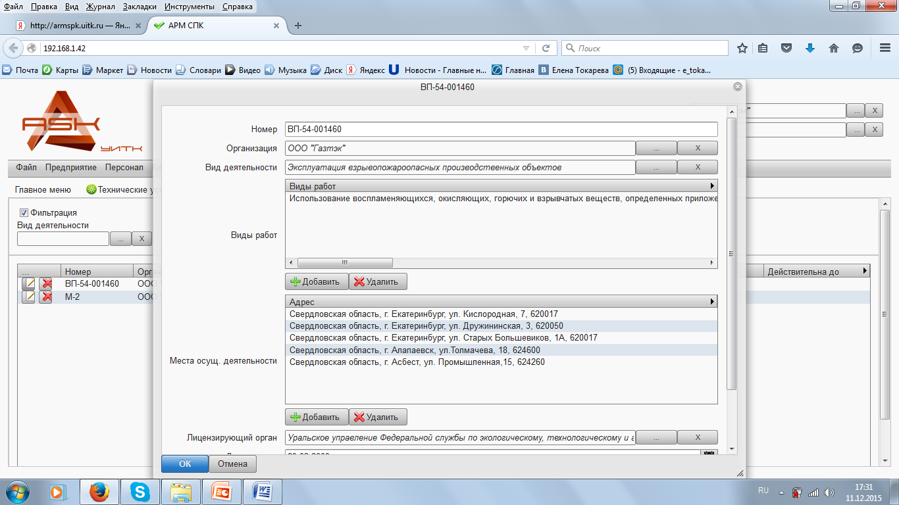
Блок «Лицензирование»
Автоматизированный
контроль
лицензионных
требований
и условий

Slide 14
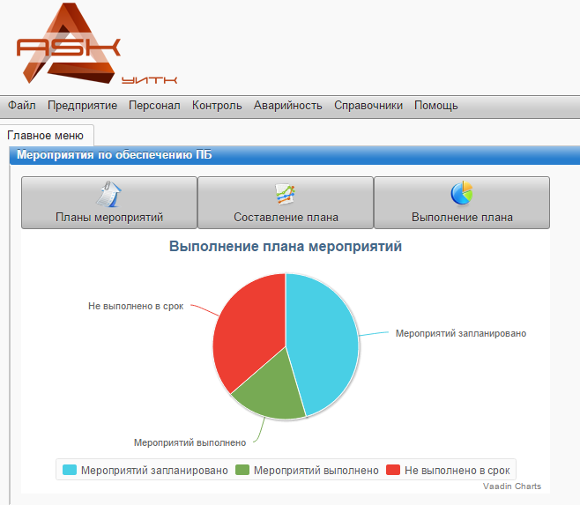
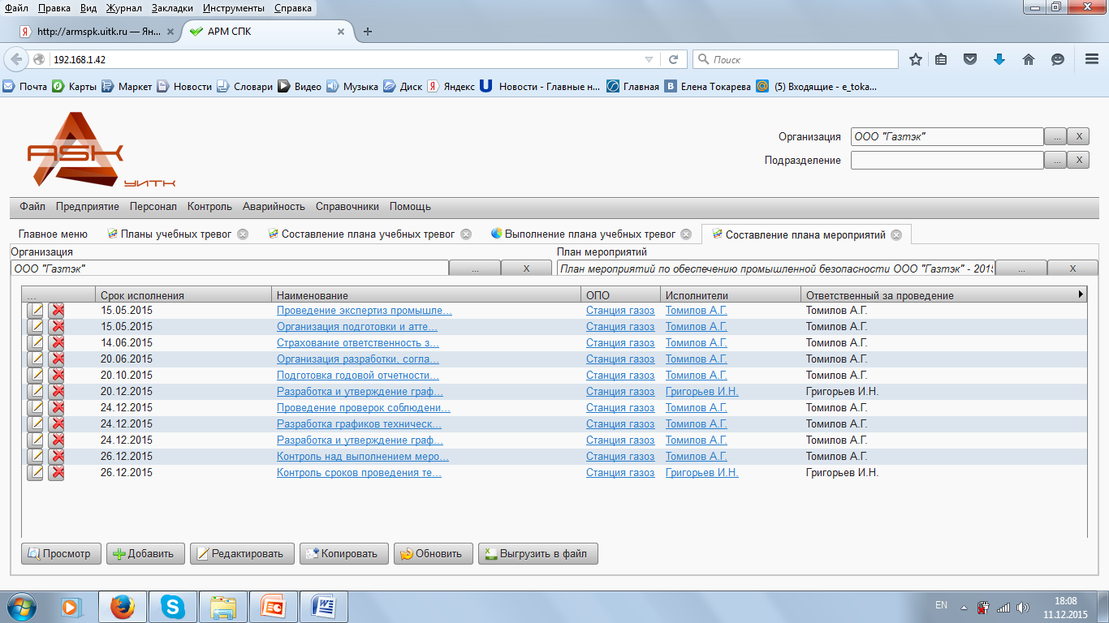
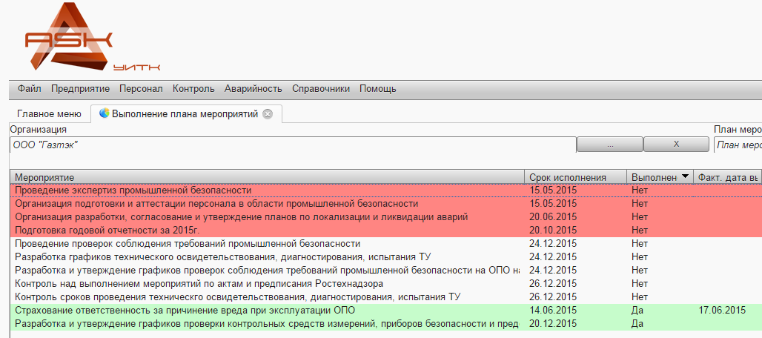
Блок «Мероприятия по контролю»: мероприятия по обеспечению ПБ
Автоматизация формирования мероприятий, обеспечивающих ПБ, и контроль их исполнения

Slide 15
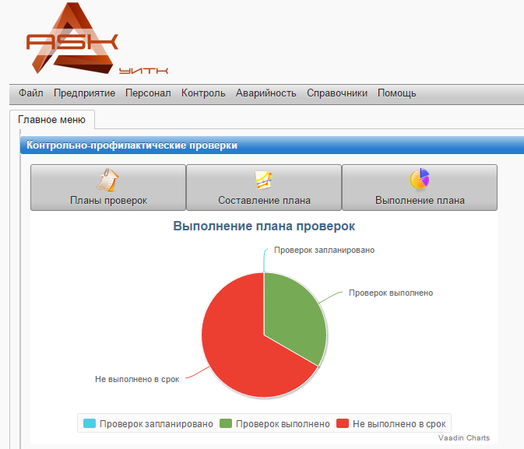
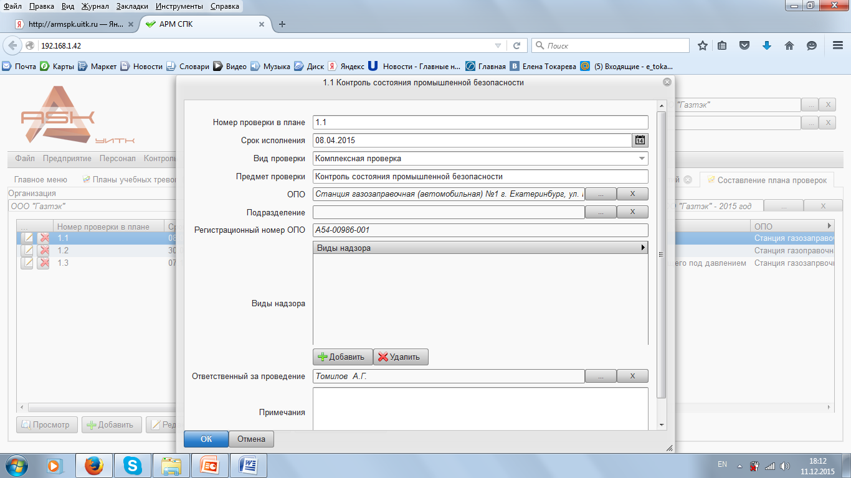
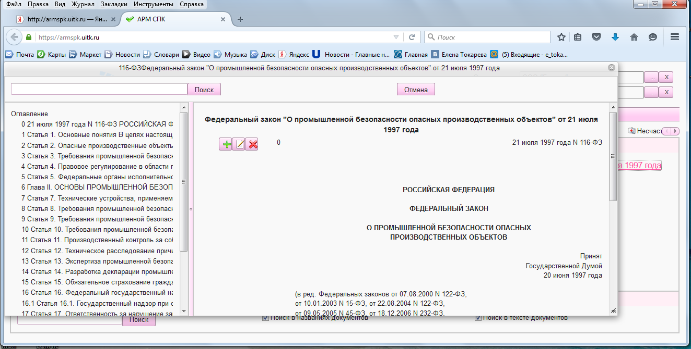
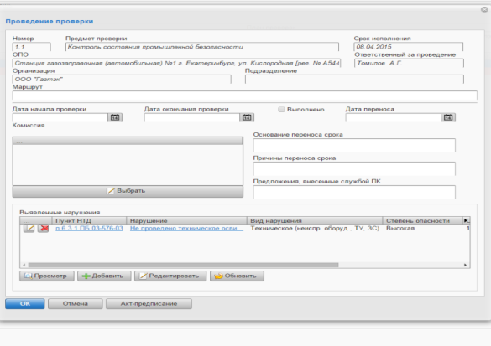
Блок «Мероприятия по контролю»: контрольно-профилактические проверки
Автоматическое формирование плана внутренних проверок ОПО и контроль их исполнения
Нарушения выбираются из справочника НТД, который постоянно обновляется

Slide 16
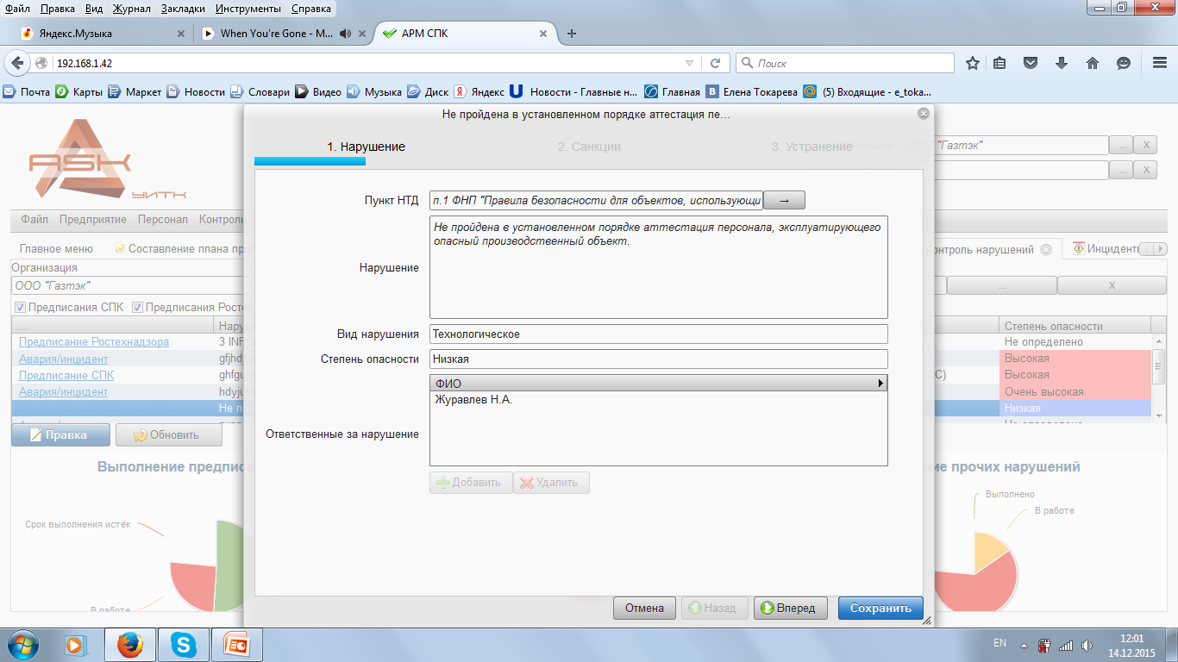
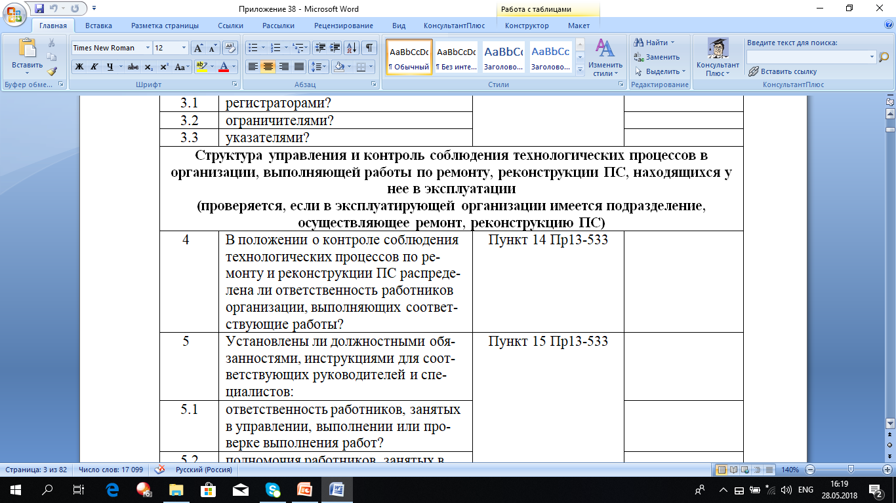
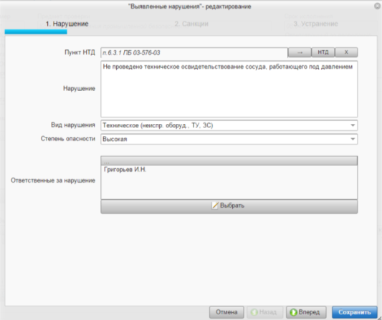
Блок «Мероприятия по контролю»: контрольно-профилактические проверки
Нарушения оцениваются
по видам и степени опасности
Обеспечивается автоматизированный анализ причин
возникновения и повторяемости нарушений

Slide 17
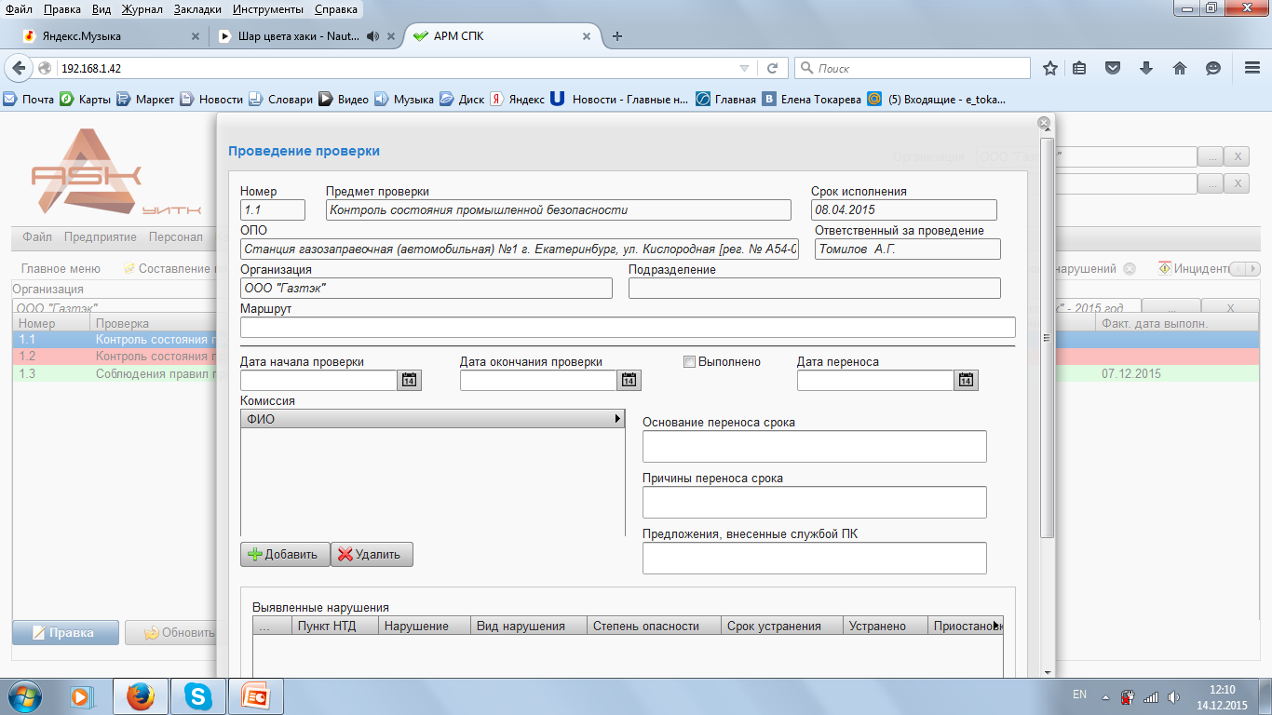
Блок «Мероприятия по контролю»: контрольно-профилактические проверки
В системе контролируется
не только факт, но и способ
устранения нарушений

Slide 18
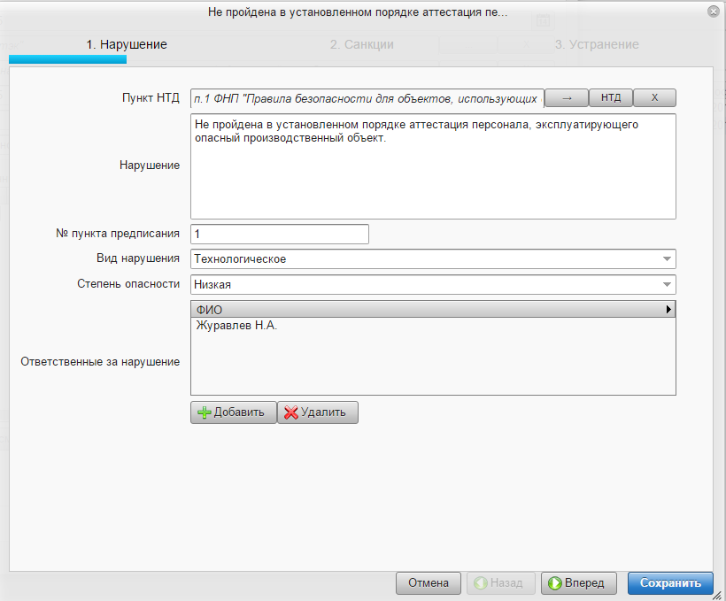
Блок «Проверки Ростехнадзора»
Контроль устранения нарушений
выявленных Ростехнадзором

Slide 19
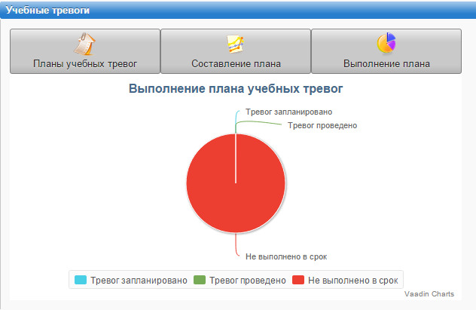
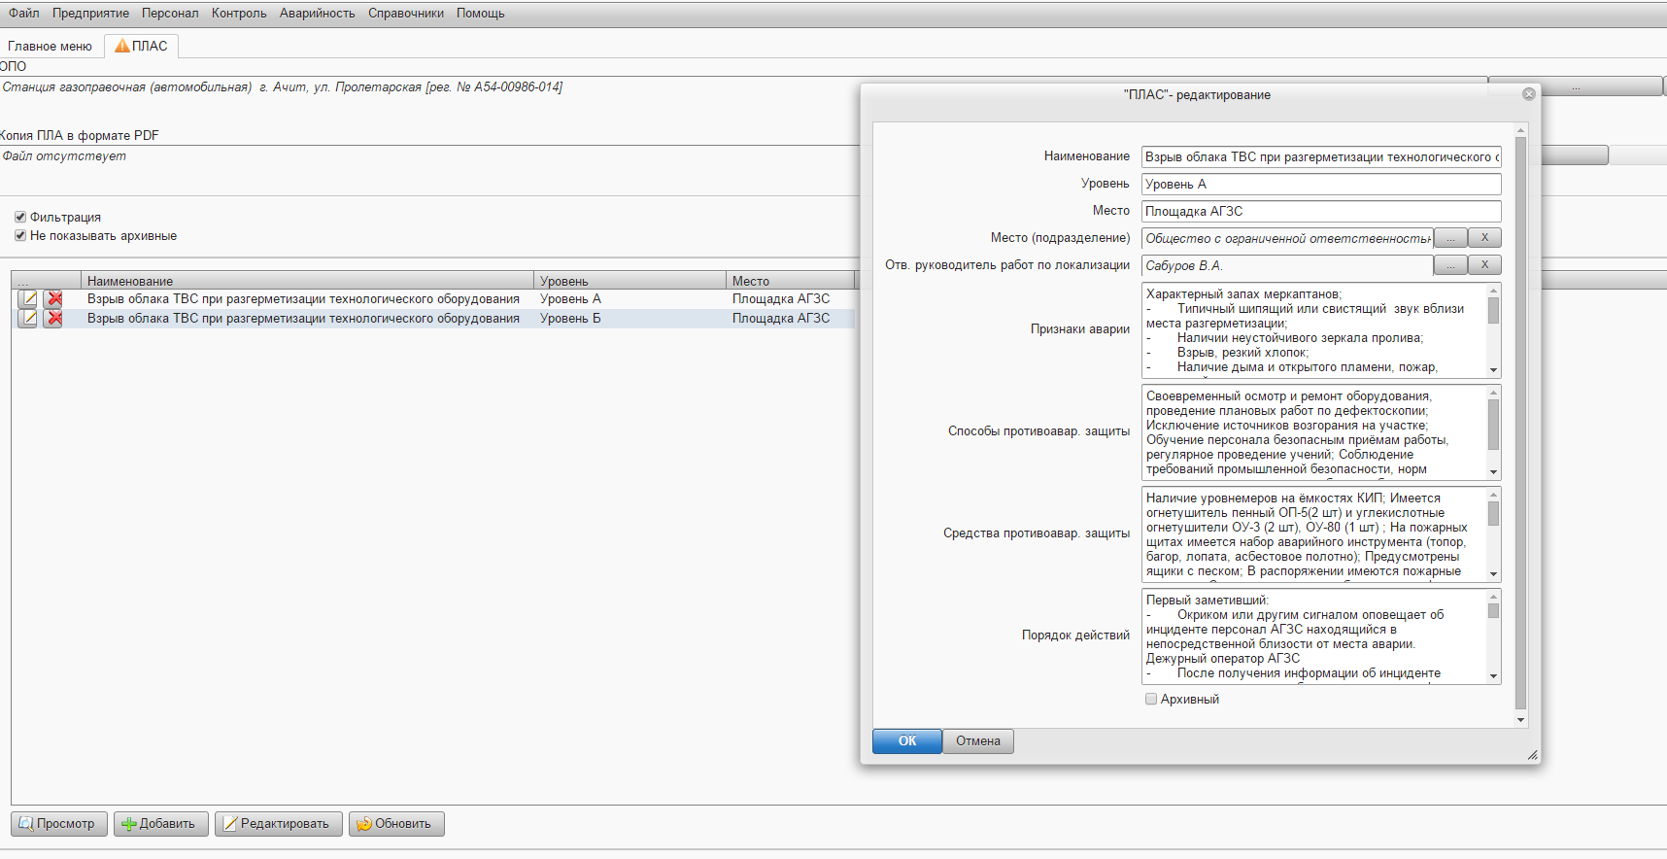
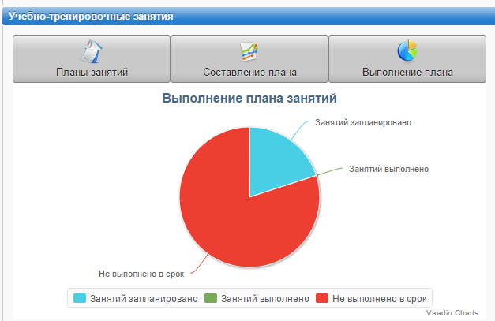
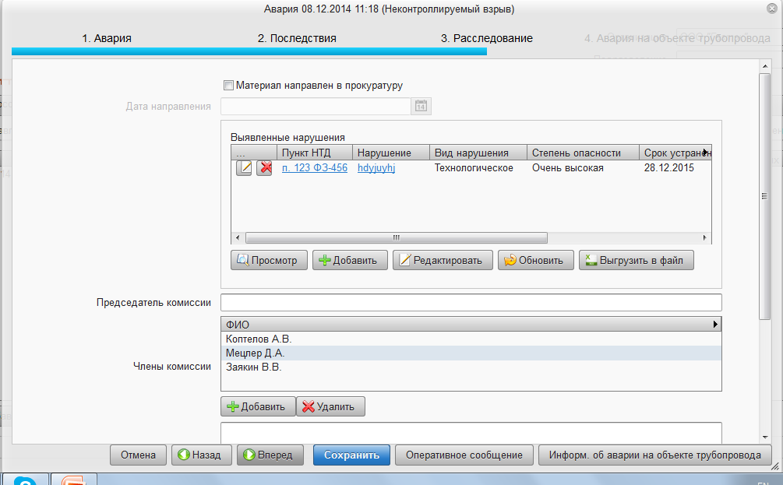
Блок «Планы мероприятий по локализации и ликвидации аварийных ситуаций»

Slide 20
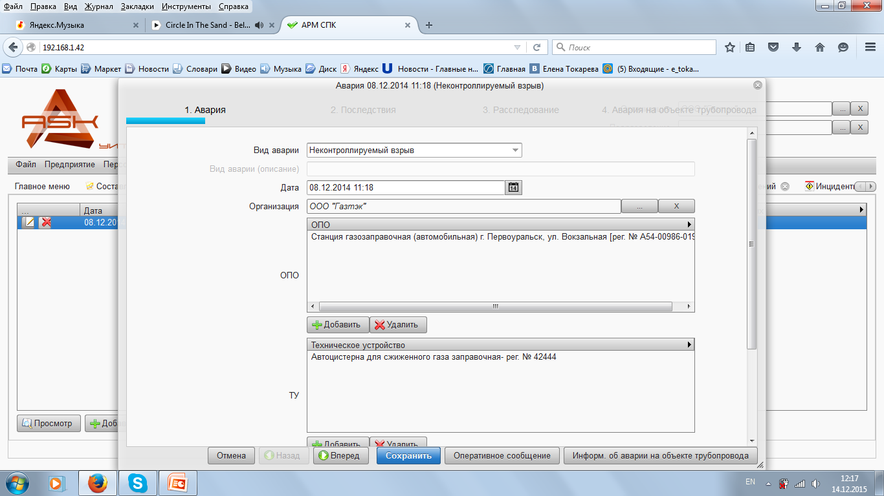
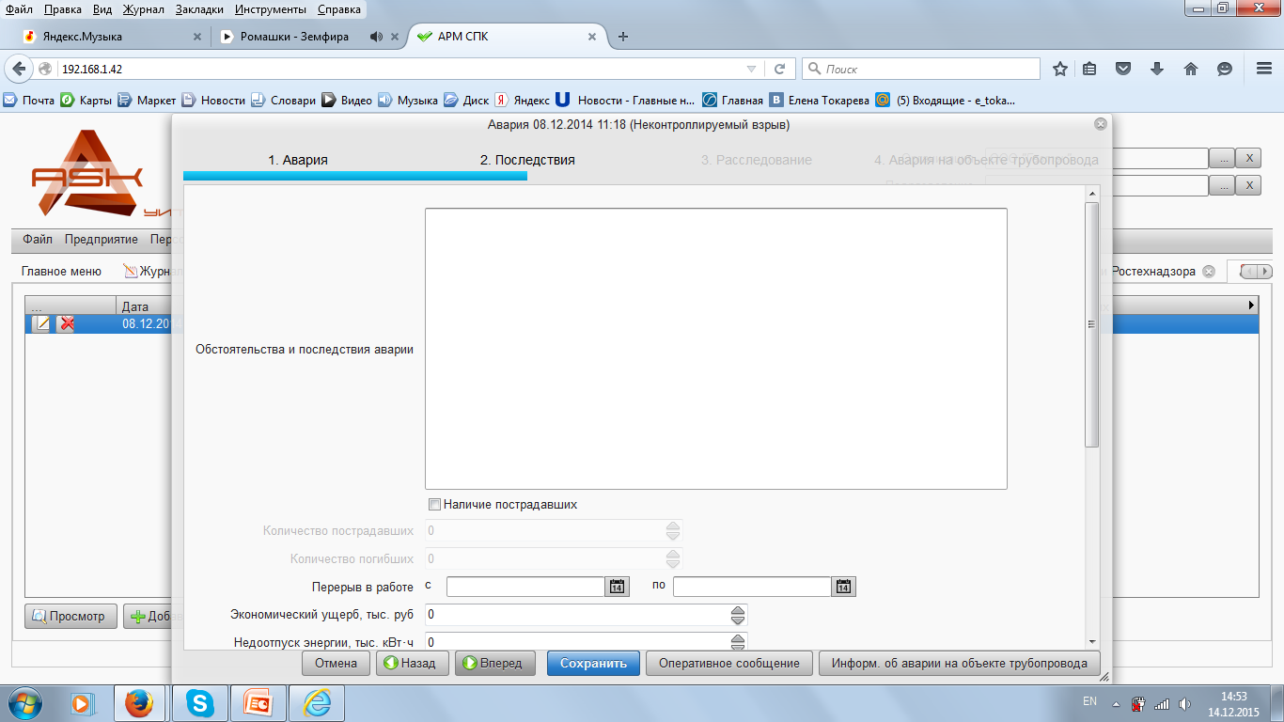
Блок «Аварии, инциденты, несчастные случаи»
Автоматически
формируется весь блок
документов от извещений
Ростехнадзора
до актов формы H-1

Slide 21
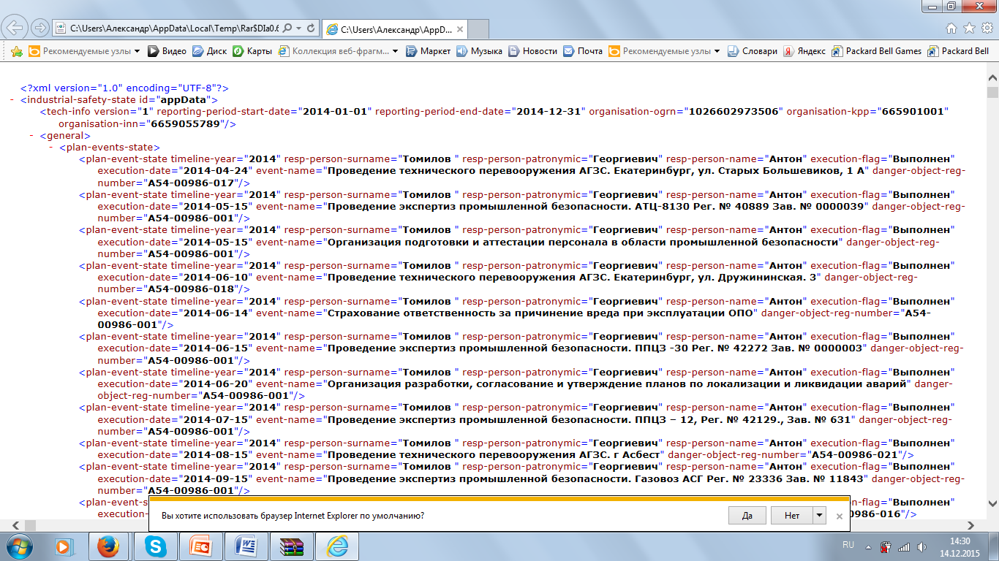
Блок «Отчетность»
Формируется автоматически в формате ХML в строгом соответствии с Приказом Ростехнадзора от 23.01.2014 № 25 ;
Возможность использования различных форматов

Slide 22
Преимущества Системы «ASK УИТК»
Отсутствие количества ограничений по созданию рабочих мест пользователей системы
Комфортность, простота и удобство в использовании Системы

Slide 23
Преимущества Системы «ASK УИТК»
Программный комплекс
разрабатывается с учетом специфики предприятия на основании согласованного Заказчиком технического задания.
Стоимость и сроки исполнения работ формируются в зависимости от индивидуальных особенностей предприятия

Slide 24
Технические возможности установки автоматизированной системы «ASK УИТК»
WEB-режим
Собственный сервер предприятия

Slide 25
Технология внедрения программы «ASK УИТК»
Текущее обновление системы
Внедрение в подразделениях предприятия разработанного с учетом требований заказчика программного комплекса
Обучение пользователей и администраторов системы
Разработка технического задания
Разработка инструкций пользователей и администраторов

